Slide 1
ГБУ ЦССВ «Вера. Надежда. Любовь» Департамента труда и социальной защиты населения города Москвы
Лексические темы
Ранняя весна
Приметы
Логопед
Дорожкина И.В
2016 г

Slide 2
ВЕСНА

Slide 3
Развитие общих речевых навыков, интонационной выразительности речи, силы голоса

Slide 4
Развитие общих речевых навыков, координации речи с движением, слухового внимания, обогащение словарного запаса по теме «Весна»

Slide 5
Формирование грамматического строя речи

Slide 6
Развитие связной речи

Slide 7
Развитие связной речи, внимания и памяти

Slide 8
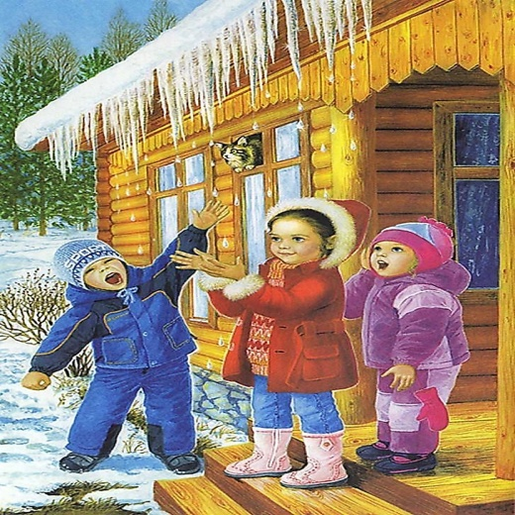
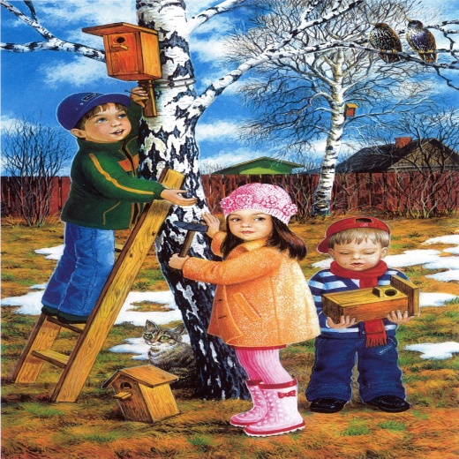
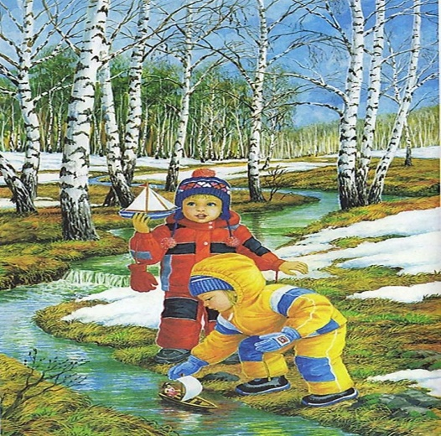
Закрепление. Повторение

Slide 9
ЖЕЛАЮ ВАМ УСПЕХОВ В ОБУЧЕНИИ

